Slide 1

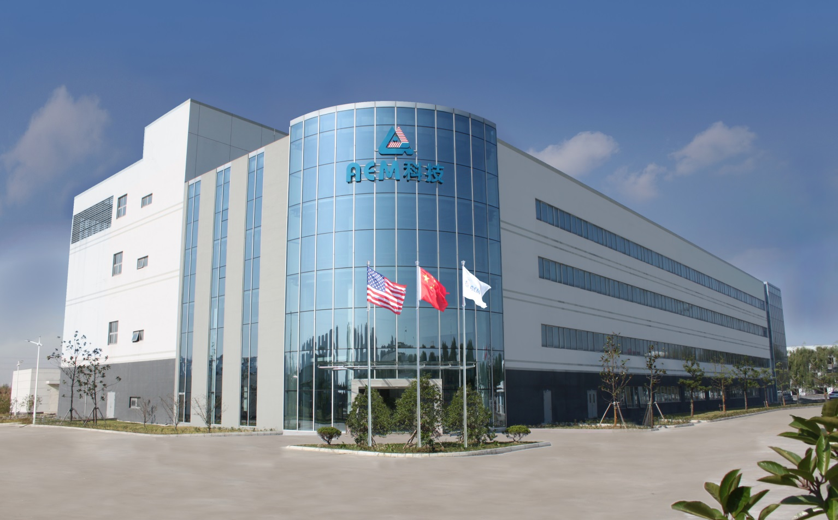
AEM WEEKEND SHARING
企业文化
AEM周末分享
第 338 期

Slide 2
AEM WEEKEND SHARING
企业文化标语
在公司的走廊上、车间内、会议室里、办公室、食堂内，随处可见类似的AEM企业文化标语。
这些标语是公司企业文化的核心和精华，是公司企业行为的“思想指南”。
这些优秀的企业文化是公司在经营管理过程中积累和沉淀形成的。
优秀的企业文化应该得以延续和发扬光大。

Slide 3
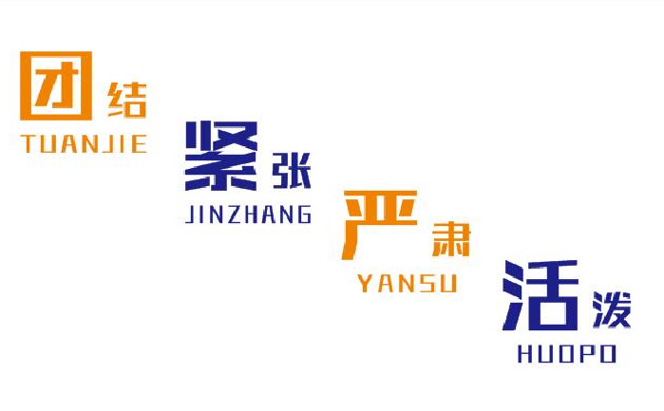
AEM WEEKEND SHARING
企业文化（四）

Slide 4

AEM WEEKEND SHARING
团结
来源于近代女性的手工编织用语。“团”原指线团，“结”原指绕结。妇女把编织用的线成团地绕结起来，就变得很紧密，难以拆开。因此，“团结”就有了和睦、不可离间的寓意；后用以比喻为了集中力量实现共同理想或完成共同任务而联合。

Slide 5

AEM WEEKEND SHARING
紧张
“紧”作急迫、迫切之意；“张”作拉紧之意。“紧张”是人体在精神及肉体两方面对外界事物反应的加强，意为激烈或紧迫。

Slide 6
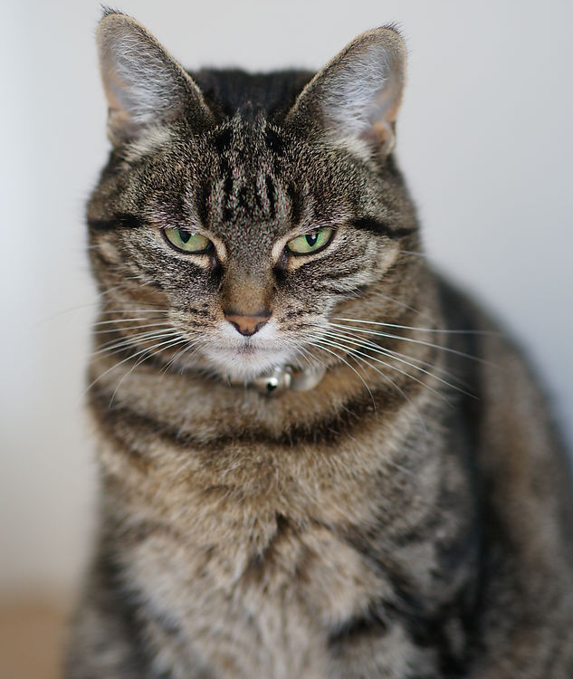
AEM WEEKEND SHARING
严肃
“严”，认真，不放松；“肃”，严正。“严肃”，作风、态度等严格、认真；严谨而有法度。

Slide 7

AEM WEEKEND SHARING
活泼
指气氛活跃热烈或富有生气和活力。

Slide 8
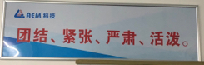
AEM WEEKEND SHARING
团结、活泼，让人感到和谐与轻松；而紧张与严肃又令人感到压力与沉重，两者看似矛盾，实则是一种张弛有度的人生哲学——与人相处和睦团结，工作治学严谨认真，业余生活轻松愉快。

Slide 9

AEM WEEKEND SHARING
团结，就是要具备团队协作意识，具有了这种意识，个人才懂得在团队中求同存异，遵从集体的决定，跟随集体的步伐，相互关爱、互相协助、相互鼓励，为共同的目标奋斗。
紧张，可以理解为一种气氛或态度。就是要有严格高效的工作作风，认真紧迫的工作态度，形成紧张紧迫的工作氛围，不拖沓、不懒散。

Slide 10
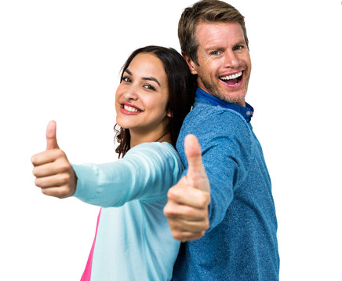
AEM WEEKEND SHARING
严肃，工作态度严肃认真，一丝不苟。作为主管严格自律，更要培养员工在自己的工作岗位上端正态度，认真负责。
活泼，打造一支朝气蓬勃的团队，充满工作热情和责任感，在工作之余，公司更要营造轻松愉悦的氛围，给员工们提供施展才华的平台，让企业富有持久的生机与活力。
AEM提供了很多这样的平台，公司年终晚会，工会不定期举办的各类文体娱乐、知识竞赛活动，以及成立的各个社团等等，在丰富员工业务生活的同时，更是提升了公司的团队凝聚力。

Slide 11
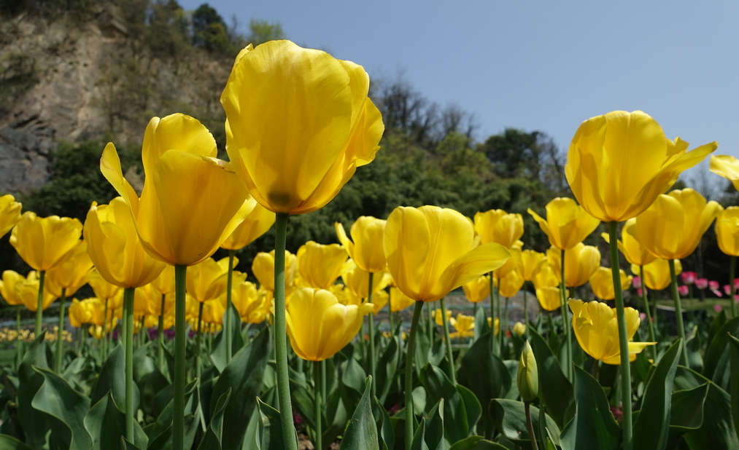

AEM WEEKEND SHARING
周末愉快！
共创 共进 共赢 共享
AEM科技人力资源部

